Slide 1
要件定義の担当コンテンツと、リニューアルの狙いや目的

Slide 2
【マーケ】要件定義の担当プロパティと、リニューアルの狙いや目的
①
②
③
業態ページ
（ブランドページ）
レストランサーチ
店舗ページ
メニュー
フォト
おしらせ
…
■フォーマット化による制作コスト圧縮
現状は1ブランドあたり100万円前後のコストがかかっているが、CMS構築によってデータ入力を内製すれば外注コスト0円でブランドページが出来上がる
■SEO強化でネット予約利用者増による売上拡大
フォーマットテンプレートに高度なSEO対策を実装し、フォーマットを利用したページが検索上位表示することで、ネット予約ユーザーとの接触機会の最大化を実現し予約・売上を拡大する。
■お客様・株主様が使いやすい設計
お客様・株主様（および社内実務担当者）が、首尾よく候補の店舗を探すことのできる設計にする
■グーグルマイビジネス（GMB）連携による情報更新作業の軽減
今まで発生していた、公式店舗ページの更新とGMBの更新の二度手間の解消
（注）APIメンテコストの観点から、全情報を連携するのではなく、更新頻度の高い営業時間・お知らせ投稿の情報連携

Slide 3
【マーケ】要件定義の担当コンテンツと、リニューアルの狙いや目的
それぞれ、共通フォーマット化
（CMSによる構築）
①
②
③
業態ページ
（ブランドページ）
レストランサーチ
店舗ページ
メニュー
フォト
おしらせ
…

Slide 4
【マーケ】要件定義の担当コンテンツと、リニューアルの狙いや目的
個別ディレクション方式
制作方式
共通フォーマット（CMS）方式
事業会社の要望ヒアリング
データを流し込み
全体構成・SEO要件を作成
サイト完成
デザイン・コーディング
データを流し込み
サイト完成
SEO効果
初期コスト
運用コスト
カスタマイズ
SEO効果
初期コスト
運用コスト
カスタマイズ
仮に主要な27業態を制作すると、、、
制作費用：￥100万/1業態×27＝￥2,700万
更新費用：都度発生
制作費用：￥0（データ登録を外注する場合は外注費用発生）※
更新費用：￥0（データ更新を外注する場合は外注費用発生）
※業態ページを作成する事業会社で、ブランドに応じてCMS構築費用は按分を想定

Slide 5
【マーケ】業態ページ作成対象の重点ブランド案
事業会社 | 重点ブランド（27）
SFP | 磯丸水産・鳥良商店・おもてなし鳥良・鳥良・きづなすし
KR | かごの屋
CR | しゃぶ菜・デザート王国・MACCHA HOUSE 抹茶館
LGEW | AW kitchen・やさい家めい・Mr. FARMER・TANTOTANTO
GBC | JEAN FRANCOIS・IKEDAYAMA
YNR | つけめんTETSU
CD | RIO GRANDE GRILL・the COUNTER・雛鮨・南翔饅頭店・八山・モートンズ・紀尾井町 吉座・銀座木屋
RN | 海南鶏飯食堂
YZ | 遊鶴
IC | いっちょう

Slide 6
要件定義の概略

Slide 7
【マーケ】各プロパティの要件定義の概要_基本要素一覧
①業態ページテンプレート
②店舗ページテンプレート
【業態ページ】
【カスタムページ】
※自由記述用途
【店舗TOPページ】
【店舗メニューページ】
【店舗フォトページ】
【カスタムページ】
※自由記述用途
ブランドロゴ
ーーー
ブランドロゴ
ーーー
ブランドロゴ
ーーー
ブランドロゴ
ーーー
ブランドロゴ
ーーー
ブランドロゴ
ーーー
メインビジュアル
メインビジュアル
メインビジュアル
メインビジュアル
店舗名
メインビジュアル
フォトギャラリー
ブランド名
大見出し
店舗名
店舗名
大見出し
キャンペーンバナー
中見出し
キャンペーンバナー
メニュー・コース
紹介
中見出し
小見出し
小見出し
新着・お知らせ
イメージ
新着・お知らせ
イメージ
メニューブック
リンク
ブランド紹介
店舗紹介
テキスト
テキスト
or
メニューカテゴリフォトギャラリー
店舗一覧
メニュー一覧
店舗基本情報
姉妹店リンク
SNSリンク

Slide 8
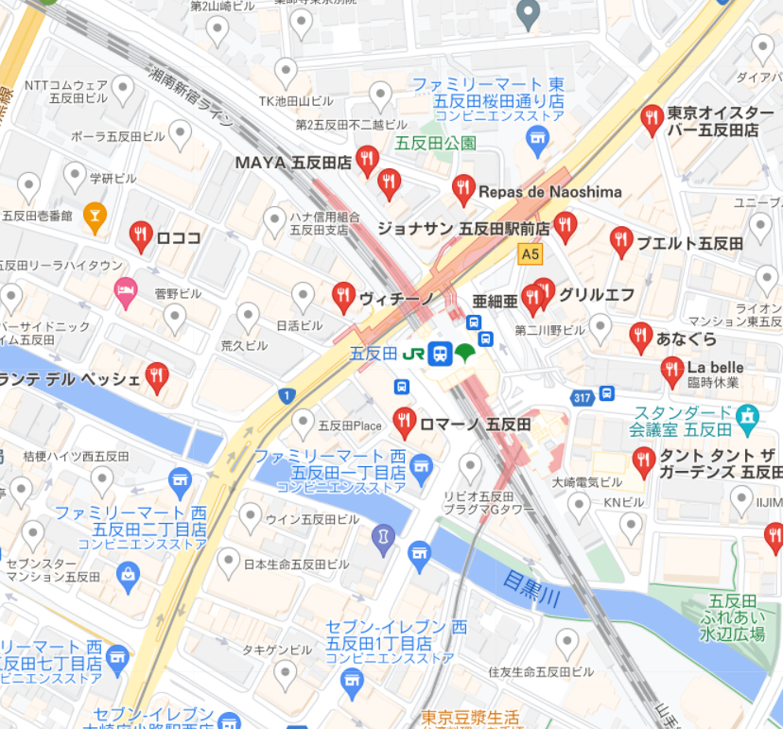





【マーケ】各プロパティの要件定義の概要_基本要素一覧
検索機能
・フリーワード
・各種条件（複数選択可）
地図表示
・検索に該当する複数店舗のピンが立つ
・地図を動かしても検索条件を維持し、表示領域内にて、該当店舗が新たに表示される
店舗リスト
・該当する複数店舗の一覧。地図表示と一致する。
・リンク先は店舗ページ
株主様ご優待券利用可能店舗
のみを表示する
該当店舗：10件
PASTA MARCHE AWkitchen's 丸の内 iiyo!!店
東京都千代田区丸の内1-4-1 丸の内永楽ビルディングB1
03-6269-9212
駅・店舗名など
検索
ジャンルで探す
優待券
シーンで探す
お祝い・慶事・法事
会食・接待
貸し切りパーティー
AWkitchen 10 麻布十番店
東京都港区元麻布3-11-3 パティオ麻布十番Ⅱ1F
03-3403-7196
予算で探す
優待券
PASTA MARCHE AWkitchen's 丸の内 iiyo!!店
東京都千代田区丸の内1-4-1 丸の内永楽ビルディングB1
03-6269-9212
シンガポール
香港
台湾
アメリカ
タイ
インドネシア
海外のお店を探す
優待券
海外店舗リスト表示のトリガー
・現状と同様の挙動を想定
AWkitchen 10 麻布十番店
東京都港区元麻布3-11-3 パティオ麻布十番Ⅱ1F
03-3403-7196
優待券
※店舗DBには最寄り駅、昼夜平均予算など、検索軸の項目を追加

Slide 9
【マーケ】各プロパティの要件定義の概要_基本機能
項目 | ①業態ページ | ②店舗ページ | ③レストランサーチ
CMS構築 | 〇 | 〇 | -
外国語版ページ※1 | 英のみ | 英のみ | -
SEO対策 | 〇 | 〇 | -
GMB連携 | 〇 | 〇 | -
店舗検索 | -※2 | - | 〇
編集権限設定 | 〇 | 〇 | -
問合せフォーム | - | - | -
問合せ内容確認画面 | - | -※3 | -
※1：外国語版ページは英語版のみテンプレートを開発し、必要な業態が利用する
※2：店舗検索が必要な業態は限られているため、必要な業態があれば追加開発する
※3：現状レストランサーチCMS上で確認ができるが、リニューアル後は店舗ページCMS上ではなく、コーポレートサイト側の機能を利用する

Slide 10
【マーケ】各プロパティの要件定義の概要_暫定スケジュール
フェーズ | 項目 | 2月 | 3月 | 4月 | 5月 | 6月 | 7月 | 8月 | 9月
- | 契約
- | 設計
- | サーバ構築
1st | ブランド・店舗ページ構築
1st | 1stフェーズリリース
2nd | GMB連携構築
2nd | CMS管理画面構築
2nd | レストランサーチ構築
2nd | CSV一括登録機能
2nd | 2ndフェーズリリース

Slide 11
想定する効果

Slide 12
コスト削減について
【ネット予約の増加】
売上拡大
ネット予約に関する項目 | 平常時 （2019年） | 施策後 （アフターコロナ想定値） | 増加数
ネット経由で当社店舗を予約するユーザー数 | 100万 ユーザー | 120万 ユーザー | 20万 ユーザー
ネット予約貢献売上 | 50億円 | 60億円 | 10億円
SEO強化によって、ネット予約の予約数を拡大する。1年後の成果目標は、ネット予約による年間売上50億⇒60億（20%増）を見込んでいる。
【制作コスト面】
制作費用：￥100万/1業態×27＝￥2,700万
更新費用：都度発生
制作費用：￥0（データ登録を外注する場合は外注費用発生）※
更新費用：￥0（データ更新を外注する場合は外注費用発生）
※業態ページを作成するブランド数に応じて、CMS構築費用は事業部/事業会社で按分を想定
コスト削減
制作費・更新費を0に抑えられる。公式当初想定される27業態を超える分については、5万円/業態の初期費用にて制作が可能。フォーマットへ情報を流し込む際に外注する場合でも15万円程のコストに抑えられる。
【販促メディアコスト面】
2020年2月期
販促メディアコスト
2022年2月期
販促メディアコスト（概算値）
A子会社
SFP
KR
合計
7,500万
7,000万
1,000万
１億5,500万
3,200万
1,400万
1,300万
5,900万
公式サイト予約を拡大させることで、すでにコロナによってメディアコストが絞られている状態を維持する。

Slide 13
appendix

Slide 14
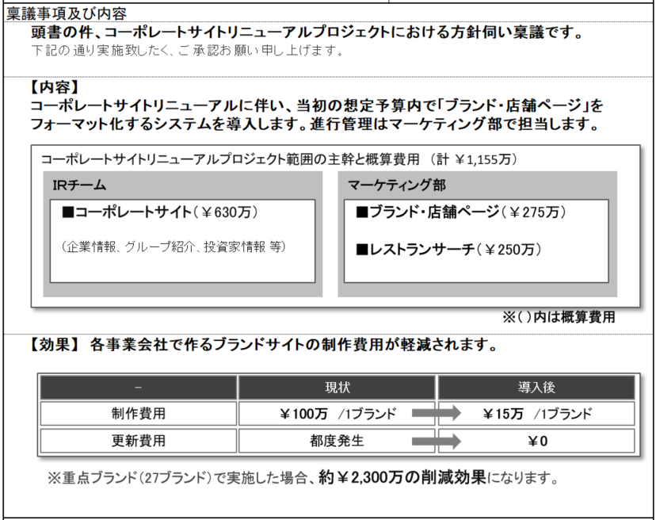
2020年3月 方針伺い稟議（抜粋）
2022年2月 再見積もり
￥374万
￥235万
合計￥609万
【主な追加要件】
・外国語版テンプレート
・カスタムページテンプレート
・強制告知機能
・一括情報更新機能

